Slide 1
Курская региональная общественная организация
«Научно-практическое общество хирургов»
Кафедра ХИРУРГИЧЕСКИХ БОЛЕЗНЕЙ ИНО
УЗЛОВЫЕ ВОПРОСЫ ДИАГНОСТИКИ ОКН
(по материалам Клинических рекомендаций РФ)
Д.м.н., проф. Г.А. Бондарев

Slide 2
Клинические рекомендации РФ:
1. КР – Острая неопухолевая кишечная
непроходимость – Утв. МЗ РФ - 03.09.2021 г.
2. КР – Острая опухолевая кишечная непроходимость –
Утв. МЗ РФ в 2023 г.

Slide 3
Классификация ОКН (по механизму развития):
1. Обтурация (спайки, опухоли, желчные камни, безоары)
2. Странгуляция (спайки, заворот, узлообразование, инвагинация)

Slide 4
Классификация ОКН (по уровню нарушения пассажа):
1. Тонкокишечная:
а) высокая (тощая кишка) – 33%
б) низкая (подвздошная кишка) – 62%
2. Толстокишечная – 5%

Slide 5
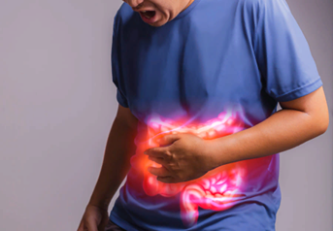
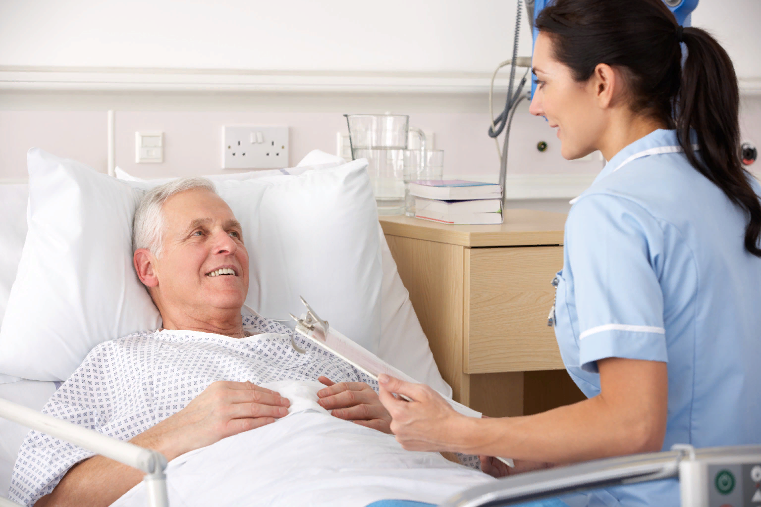
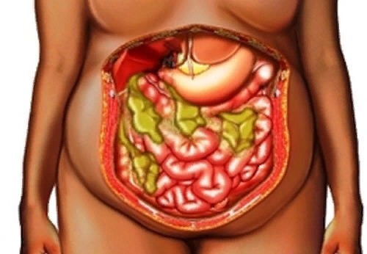
Клиническая картина заболевания – 3 фазы
1. Ф. «илеусного крика» (начальная) – 2 – 12 ч (до 14 ч)
2. Ф. интоксикации (мнимого благополучия) – 12 – 36 ч
3. Ф. перитонита (поздняя, терминальная) – через 36 ч

Slide 6
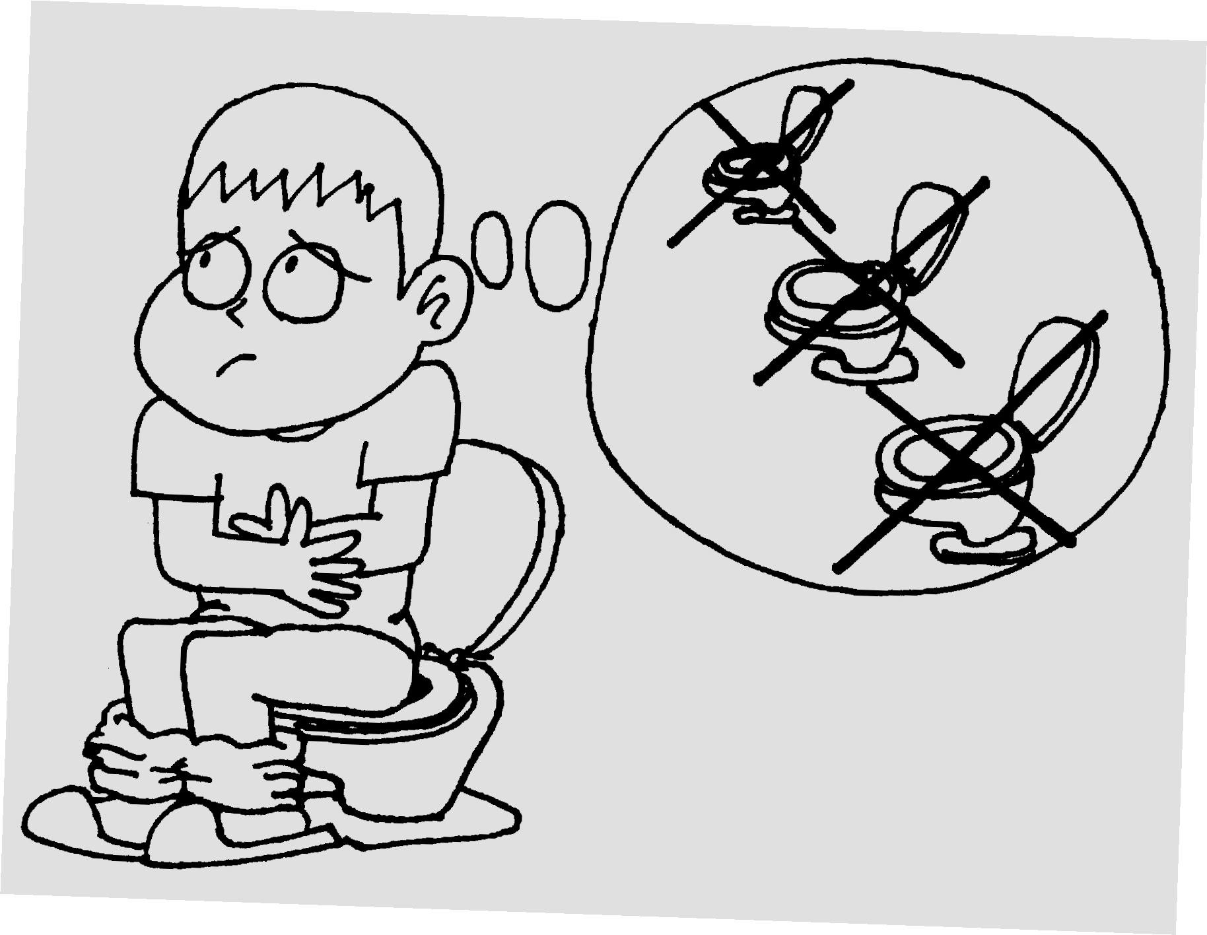
1 фаза – начальная:
1. Характерный болевой синдром !
(отличия обтурации и странгуляции)
2. Тошнота и рвота !
3. Отсутствие стула и газов !
(отличия высокой и низкой)

Slide 7
2. Диагностика заболевания:
1. Расспрос
2. Физикальное исследование
3. Лабораторное обследование
4. Инструментальное обследование !

Slide 8
1. Расспрос
1. Характер болевого синдрома, рвоты, задержки стула
2. Наличие хирургических операций в прошлом
3. Наличие аналогичных эпизодов, грыж, ЖКБ…

Slide 9
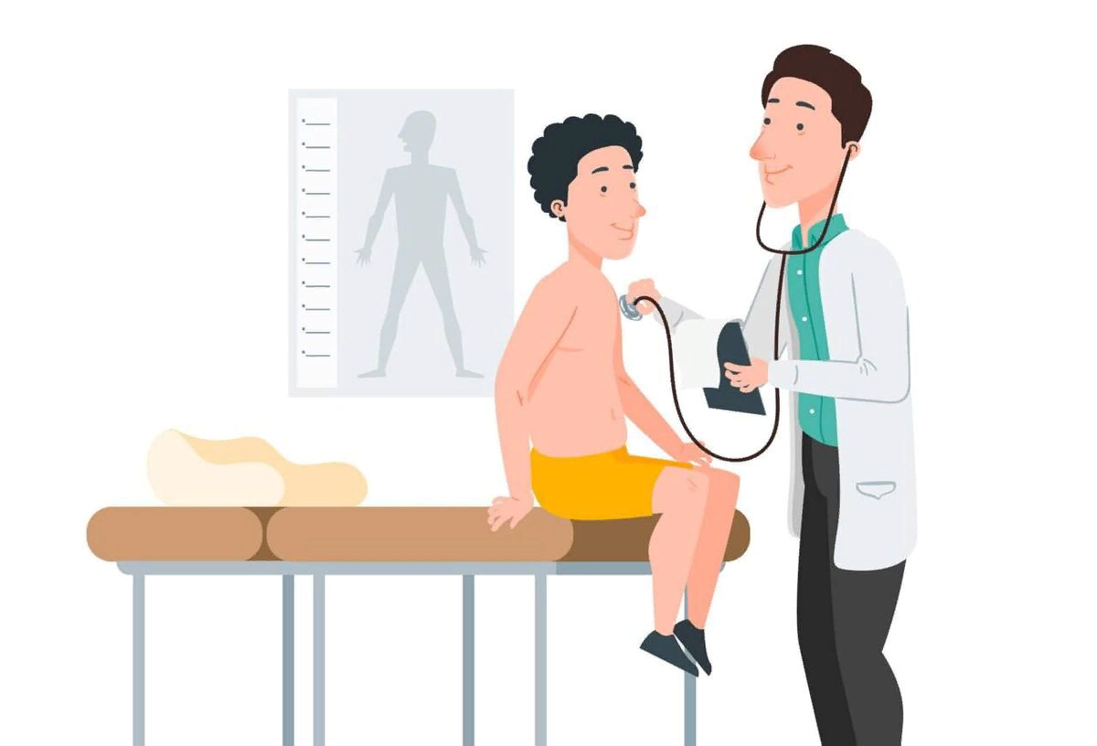
2. Физикальное обследование:
1. Осмотр, пальпация, перкуссия, аускультация
(грыжевые точки, п/о рубцы, асимметрия, видимая перистальтика, кишечные шумы, сухость языка, состояние микроциркуляции, гемодинамики)
2. Ректальное исследование!
N.B.! Исключение странгуляционной непроходимости!

Slide 10
3. Лабораторное обследование:
1. N.B.! Не имеет существенного значения в диагностике ОКН (наличие и степень ПОН)
2. Наличие лейкоцитоза более 14 тыс., появление ацидоза, амилаземии с большой вероятностью свидетельствуют о наличии странгуляции

Slide 11
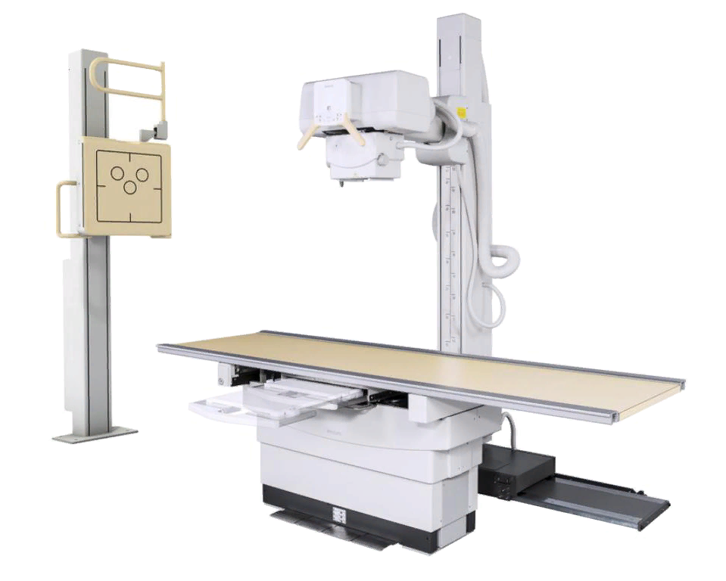
4. Инструментальное обследование:
4.1. Обзорная рентгенография ОБП (эффективность – 76%)
а) стоя (или на левом боку)
б) увеличение диаметра кишки > 3 cм, чаши Клойбера (широкие и невысокие), складки Керкринга
в) тощая – чаши справа, подвздошная – по всему животу
г) с-м «автомобильной камеры» при завороте слепой кишки и сигмы
д) при ЖКБ + ОКН = тень конкремента + аэрохилия
д) N.B.! RG не позволяет диагностировать странгуляцию и перитонит

Slide 12
Примеры типичных рентгенограмм

Slide 13
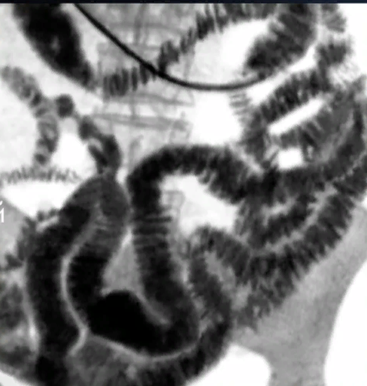
Энтерография
1. Всем пациентам с симптомами ОКН при отсутствии признаков странгуляции и перитонита рекомендовано проведение Rg-графии тонкой кишки с контрастированием с последующим динамическим рентгенологическим контролем с целью оценки пассажа контрастного вещества по тонкой кишке!
2. Метод позволяет с высокой точностью подтвердить: 1) факт КН, 2) определить выраженность, 3) уровень препятствия (высокий, низкий), 4) характер кишечной непроходимости (механический, функциональный) и 5) динамику течения заболевания.

Slide 14
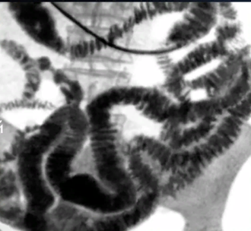
Энтерография
1. При проведении Rg-графии тонкой кишки с контрастированием у пациентов с ОКН рекомендуется использовать неразбавленные Rg-контрастные средства, содержащие йод.
2. Эти средства имеют значительное преимущество перед бария сульфатом (не замедляют перистальтику, хорошо элиминируются из организма, в случае попадании в брюшную полость легко удаляются) при сравнимой диагностической эффективности.
3. Для проведения Rg-графии контрастное средство рекомендуется доставлять в ЖКТ через назогастральный или назоинтестинальный зонд.

Slide 15
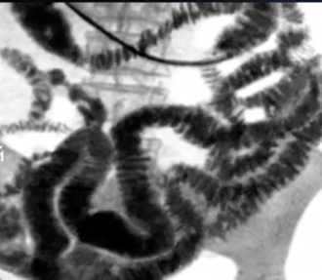
Энтерография
1. У пациентов с подозрением на ОКН рекомендуется выполнять Rg-логический контроль прохождения контрастного вещества по ЖКТ с интервалами 6 часов (?)
2. Данные Rg-графии тонкой кишки с контрастированием в динамике являются наиболее достоверными и объективными критериями оценки разрешения ОКН на основании диаметра тонкой кишки, появлении пневматоза толстой кишки, и, самое главное, поступлении контрастного вещества в толстую кишку.

Slide 16
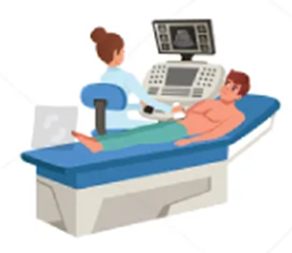
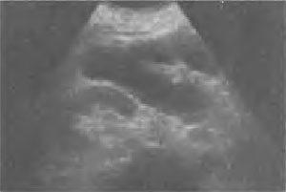
4. Инструментальное обследование:
4.2. УЗИ ОБП (эффективность – 53-87%)
а) определение: 1) факта (72-94%), 2) формы (обтурация или странгуляция?), 3) уровня (66-80%) и 4) причины (48-63%) ОКН
б) признаки: 1) расширение D кишки > 25 мм, 2) утолщение стенки кишки, 3) визуализация складок слизистой т/к; 4) наличие гидроперитонеума, 5) маятникообразные движения содержимого кишки
в) может быть дополнено допплерографией (для исключения странгуляции)

Slide 17
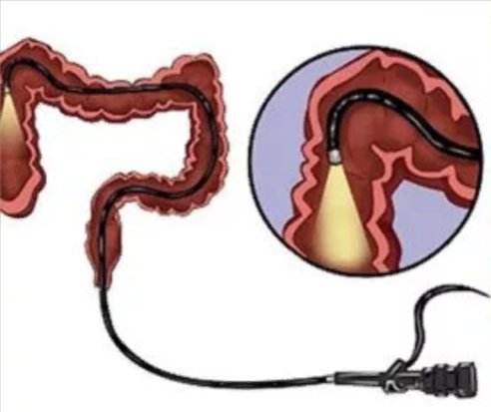
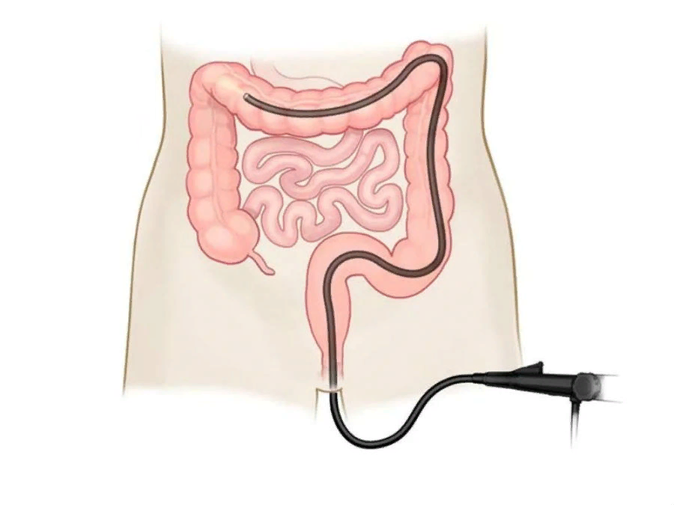
4. Инструментальное обследование:
4.3. Колоноскопия (при подозрении на толстокишечную непроходимость)
а) определение: уровня и причины ОКН
б) для расправления толстой кишки при её завороте.
Для заворота характерен определяемый при колоноскопии "симптом водоворота" – спирально суженный сегмент толстой кишки.

Slide 18
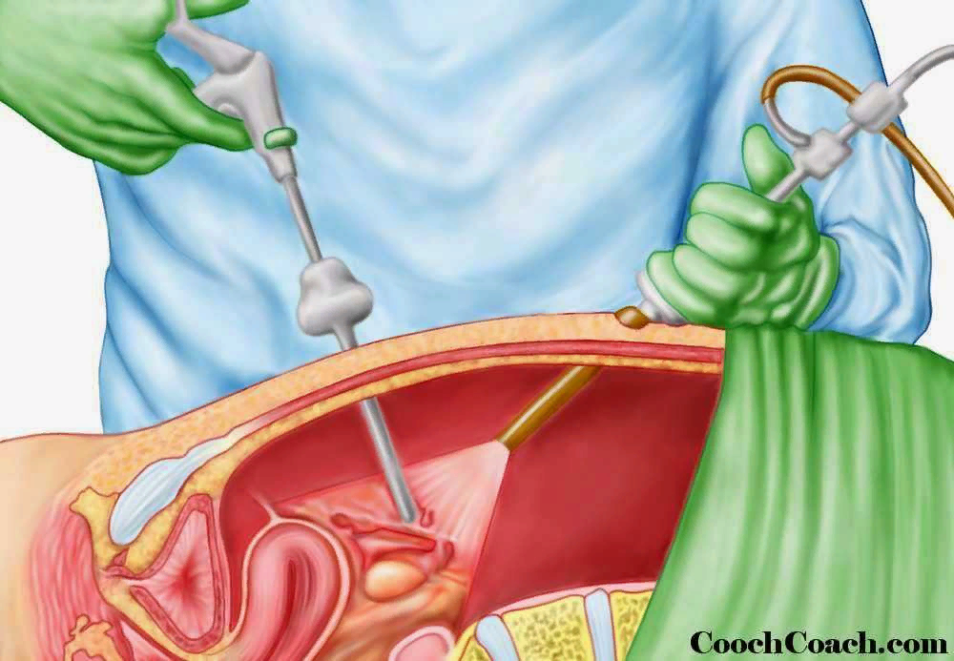
4. Инструментальное обследование:
4.4. Лапароскопия – ограниченно!
Показания: 1) дифференциальная диагностика с др. хир. и гинек. заб-иями
2) оценка выраженности спаечного процесса
Противопоказания: 1) сердечно-лёгочные заболевания в ст. декомпенсации
2) множественные ЛТ и травмы БП
3) запущенная ОКН (D>4 cм)
4) гигантские вентральные грыжи
5) множественные свищи ПБС

Slide 19
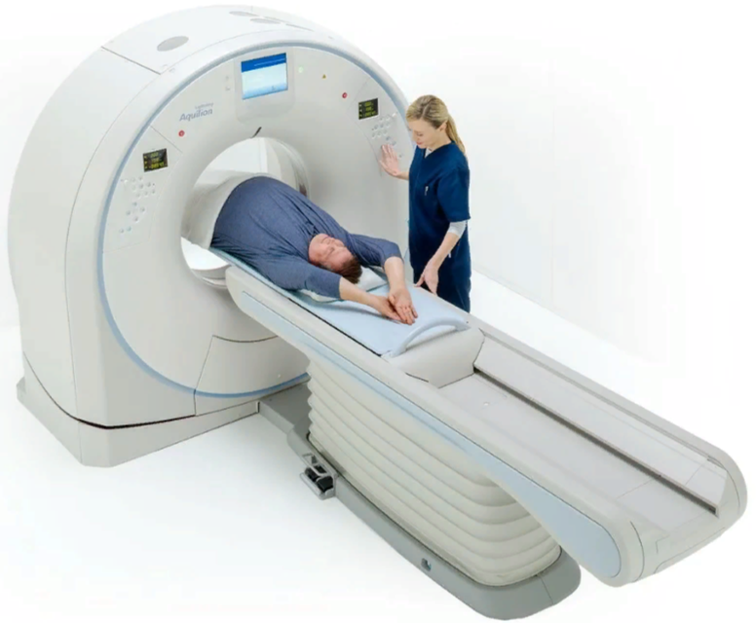
4. Инструментальное обследование:
4.5. КТ с двойным контрастированием
Эффективность дифф. д-ки ДОКН и МОКН – 83-94%
Определение:
причины (85-87%),
уровня (93%),
наличия ишемических нарушений в кишке.

Slide 20
4. Инструментальное обследование:
4.6. МРТ
не может быть рекомендована для обязательного применения ввиду отсутствия достаточной доказательной базы ее эффективности при ОКН

Slide 21
Благодарю за внимание!

